Slide 1

Ces informaticiens,
mathématiciens
et physiciens
qui vous ont sauvé la vie!

Slide 2

Le verdict tombe.
CANCER

Slide 3
Les médecins, infirmières et radiologues s'activent autour de vous.

Slide 4
Doppler
Écographie
TACO
Imagerie par résonnance magnétique

Slide 5
Toutes des choses qui n'auraient pas été possibles il y a une cinquantaine d'années.
Toutes des choses qui sont le fruit du travail d'informaticiens, de mathématiciens et de physiciens.

Slide 6
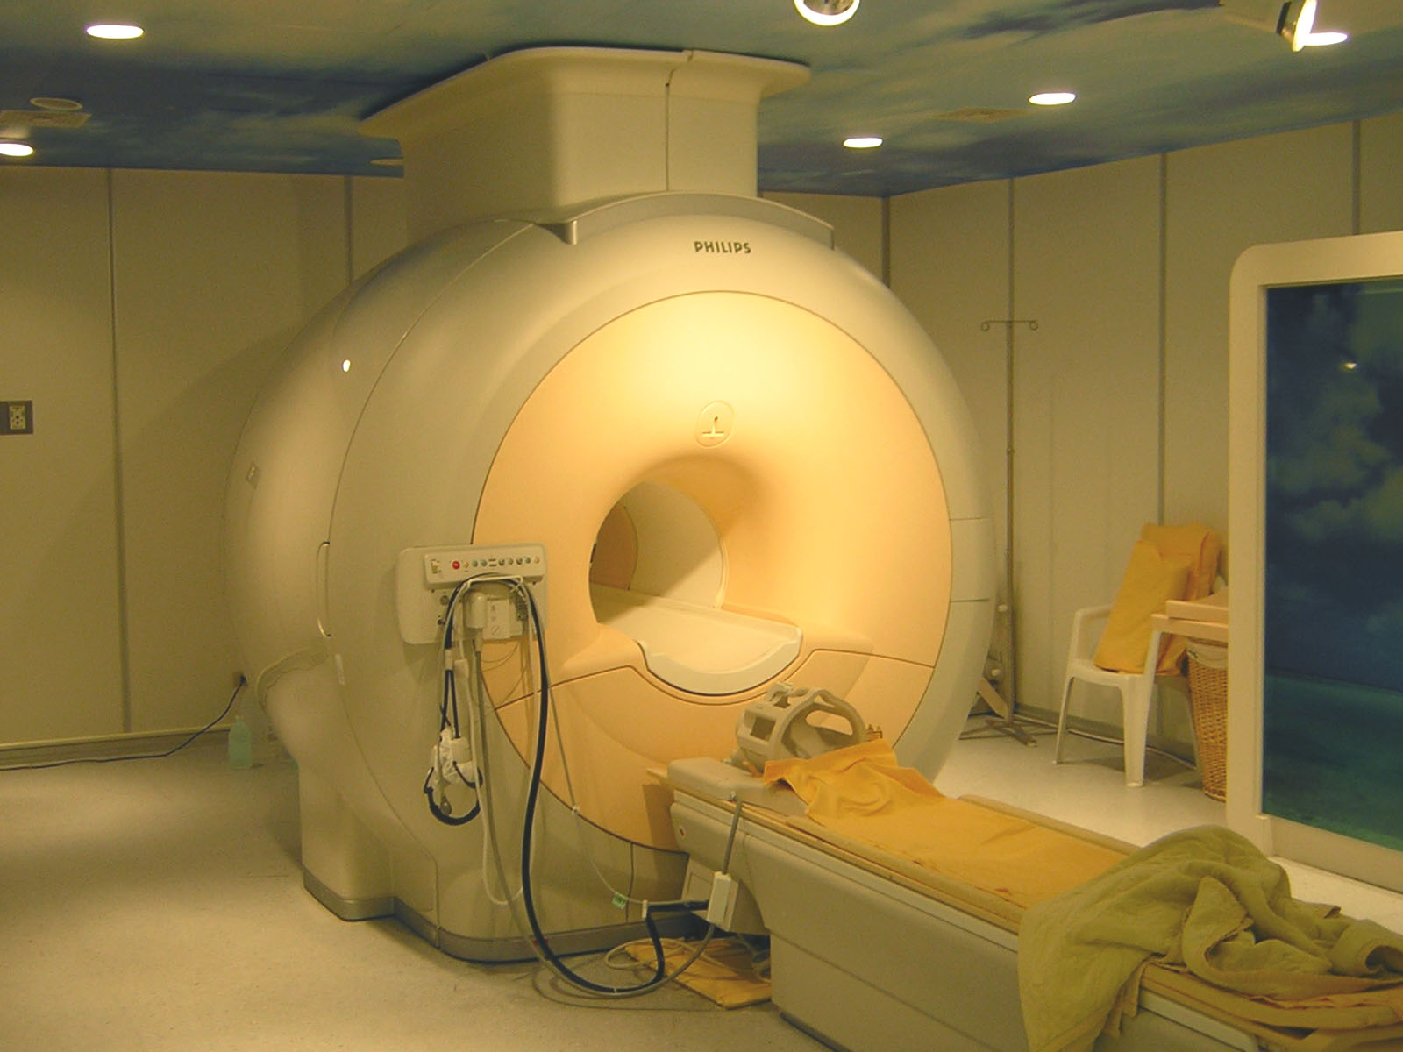
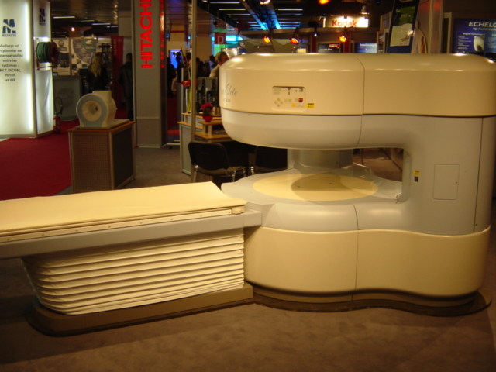
IRM
IRM à géométrie fermée. Photo prise par Kasuga Huang le 27 mars 2006 au Tri-Service General Hospital, Taiwan.
Appareil IRM Hitachi en géométrie ouverte Photo prise au CNIT de
La Défense lors des JFR Auteur et date : Raziel 24 octobre 2006

Slide 7


Historique
1946 : Nouvelles méthodes de mesure de la résonance magnétique de l’électron (Félix BLOCH et Edward Mills Purcell, prix Nobel)‏
1973 : Capture de l'image d'une coupe virtuelle d'un objet en deux dimensions (Paul Lauterbur)‏
1975 : Utilisation de la transformée de Fourier pour l'analyse en fréquence et en phase du signal IRM (Richard Ernst)‏
1977: Imagerie écho-planaire pour la capture de nombreuses images en un temps relativement court (Peter Mansfield)‏
1977 : Première image d'un corps humain vivant (Peter Mansfield)‏
1992 : Premières images du cerveau en fonctionnement (John Belliveau, Pierre Bandettini et Seiji Ogawa)‏
2003 : Prix Nobel de médecine (Paul C. Lauterbur et Sir Peter Mansfield), pour leurs découvertes concernant l'imagerie par résonance magnétique.

Slide 8
Le fonctionnement
Un aimant est au coeur du fonctionnement de l'IRM.
Il génère un champ magnétique d'une intensité entre 0,1 et 3 Tesla
- 1,5 Tesla = 30 000 fois champ magnétique terrestre
- un gros haut-parleur (14 kg) = 1T
- pour faire léviter une grenouille = 16 T
Il faut :
- un champ magnétique d'intensité élevée (pour diminuer le bruit)
- une bonne stabilité temporelle
- une bonne homogénéité du champ

Slide 9
Les types d'aimants
Aimant permanent (ferromagnétisme)
- peu coûteux,
- simple,
- faible consommation énergétique,
- champ de basse intensité (< 0,3 T),
- poids considérable (jusqu'à 100 t),
- forte sensibilité aux températures ambiantes

Slide 10
Les types d'aimants
Aimant résistif
- bobine de cuivre traversée par un courant électrique
- peu coûteux,
- peut être arrêté en quelques secondes,
- champ de basse intensité (< 0,5 T),
- forte sensibilité aux températures ambiantes
- problèmes d'homogénéité du champ
- consommation électrique très importante

Slide 11
Les types d'aimants
Aimant supraconducteur
- bobine de niobium-titane baigné dans de l'hélium liquide (-269 °C)
- l'état supraconducteur entraîne une résistance électrique nulle,
- champ de forte intensité,
- le système est entouré d'un écran refroidisseur qui lui est entouré d'un espace vide : faible sensibilité aux variations de températures
- très coûteux à l'achat
- très coûteux à l'utilisation
- << Quench >> : en cas d'urgence

Slide 12
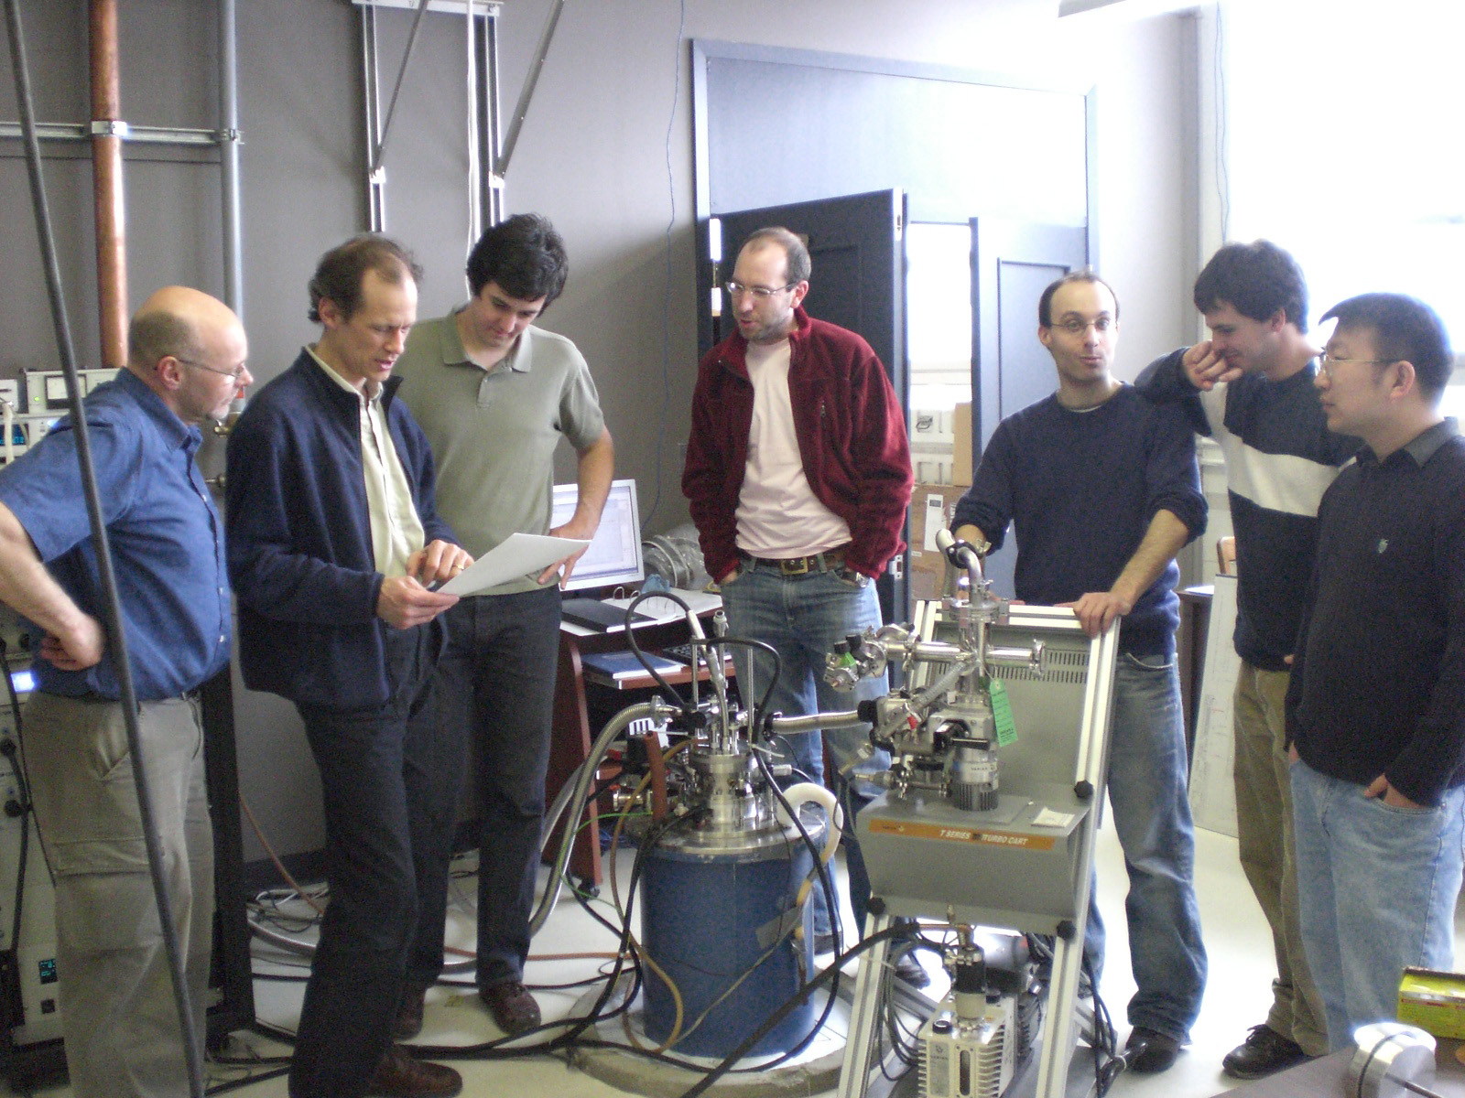
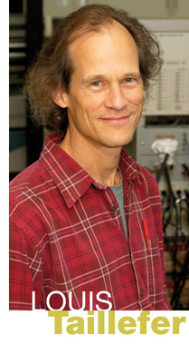
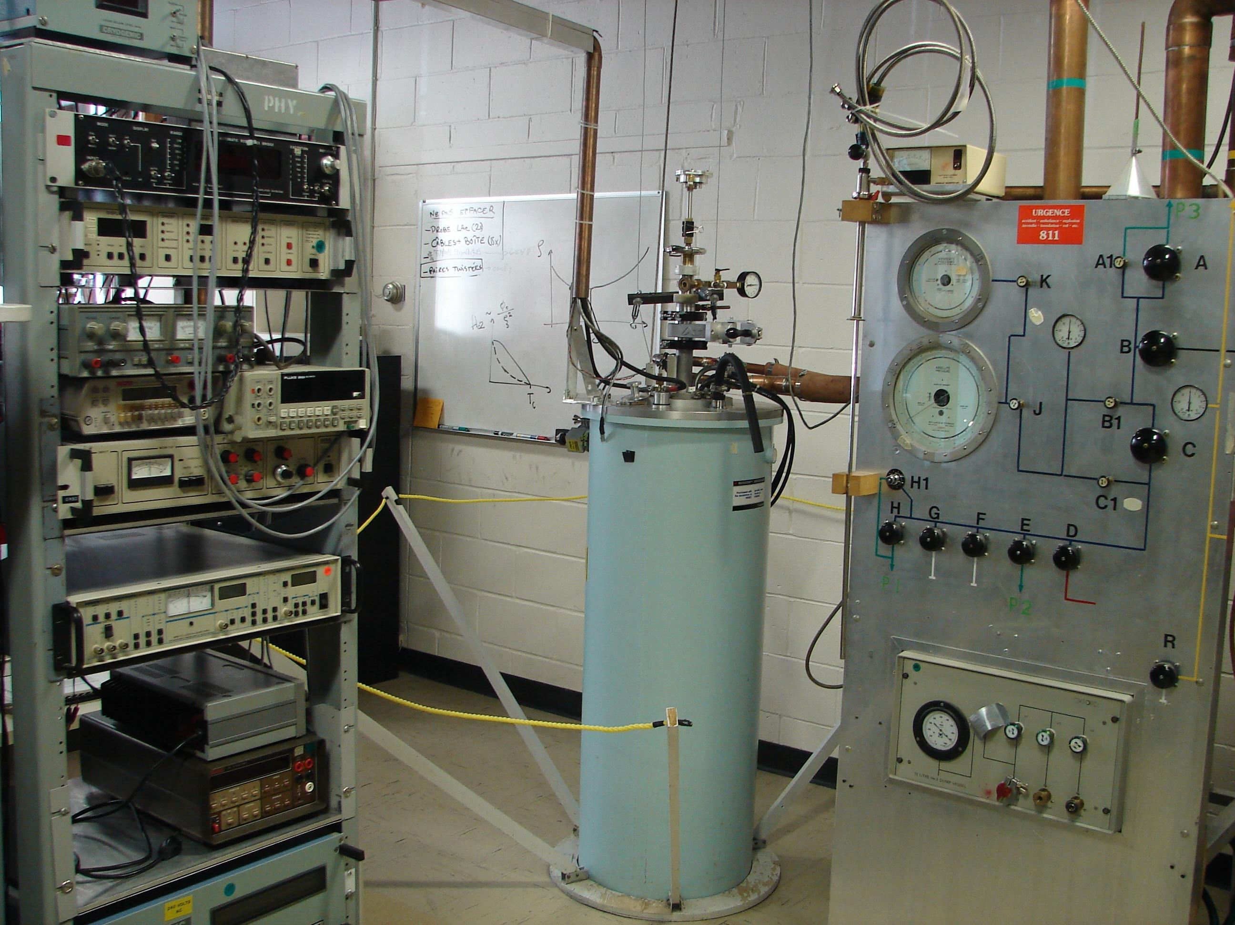
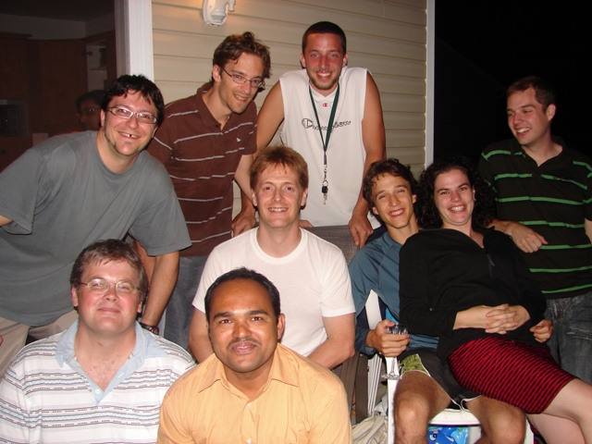
Il font quoi, les physiciens?
Aimant supraconducteur
- bobine de niobium-titane baigné dans de l'hélium liquide (-269 °C)
- l'état supraconducteur entraîne une résistance électrique nulle,
- champ de forte intensité,
- le système est entouré d'un écran refroidisseur qui lui est entouré d'un espace vide : faible sensibilité aux variations de températures
- très coûteux à l'achat
- très coûteux à l'utilisation
- << Quench >> : en cas d'urgence

Slide 13
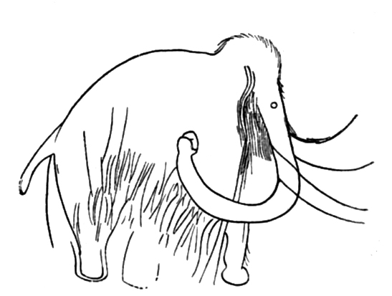
Il font quoi, les informaticiens?
Transformée de Fourier rapide (FFT)‏
Méthodes numériques
Diminution du temps de calcul

Slide 14
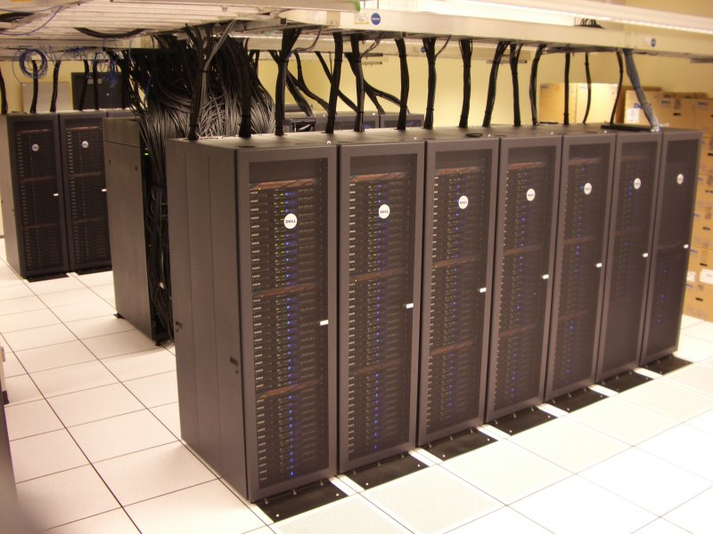
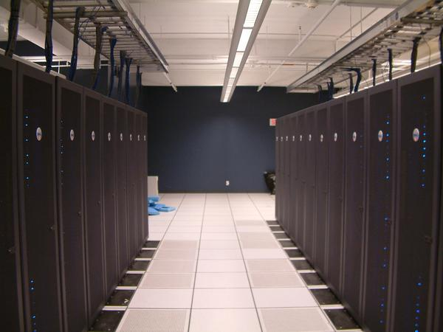
Il font quoi, les informaticiens?

Slide 15
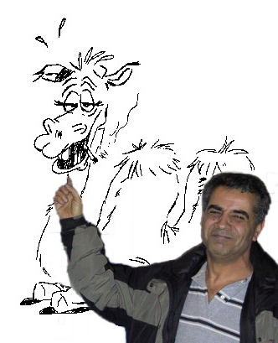
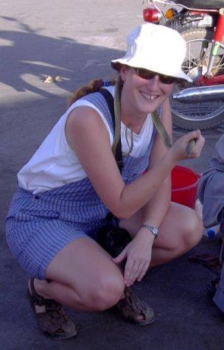
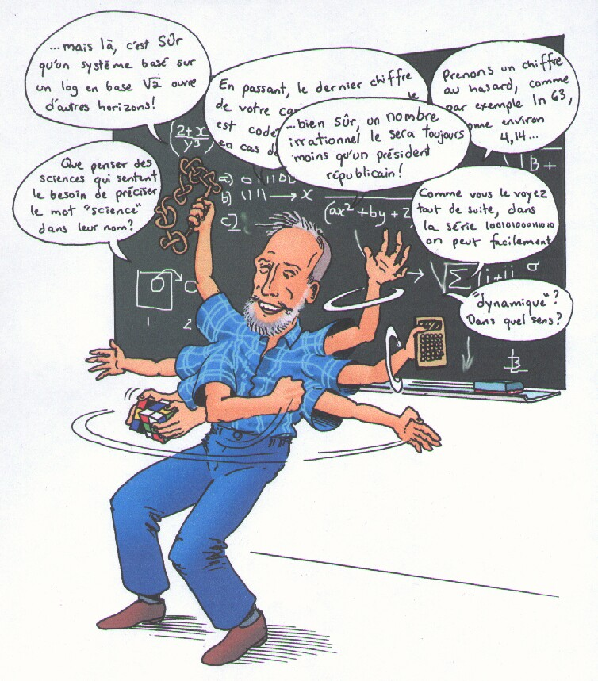
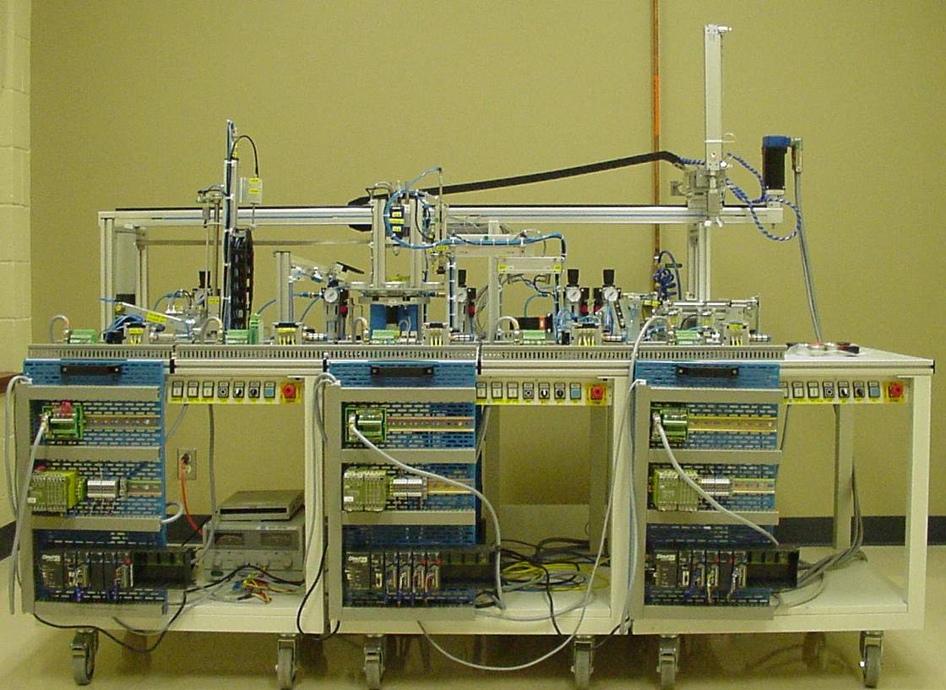
Il font quoi, les informaticiens?

Slide 16
Il font quoi, les mathématiciens?
Dérivées
Statistiques
Segmentation d'image
Détection de contours
Vision 3D

Slide 17
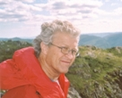
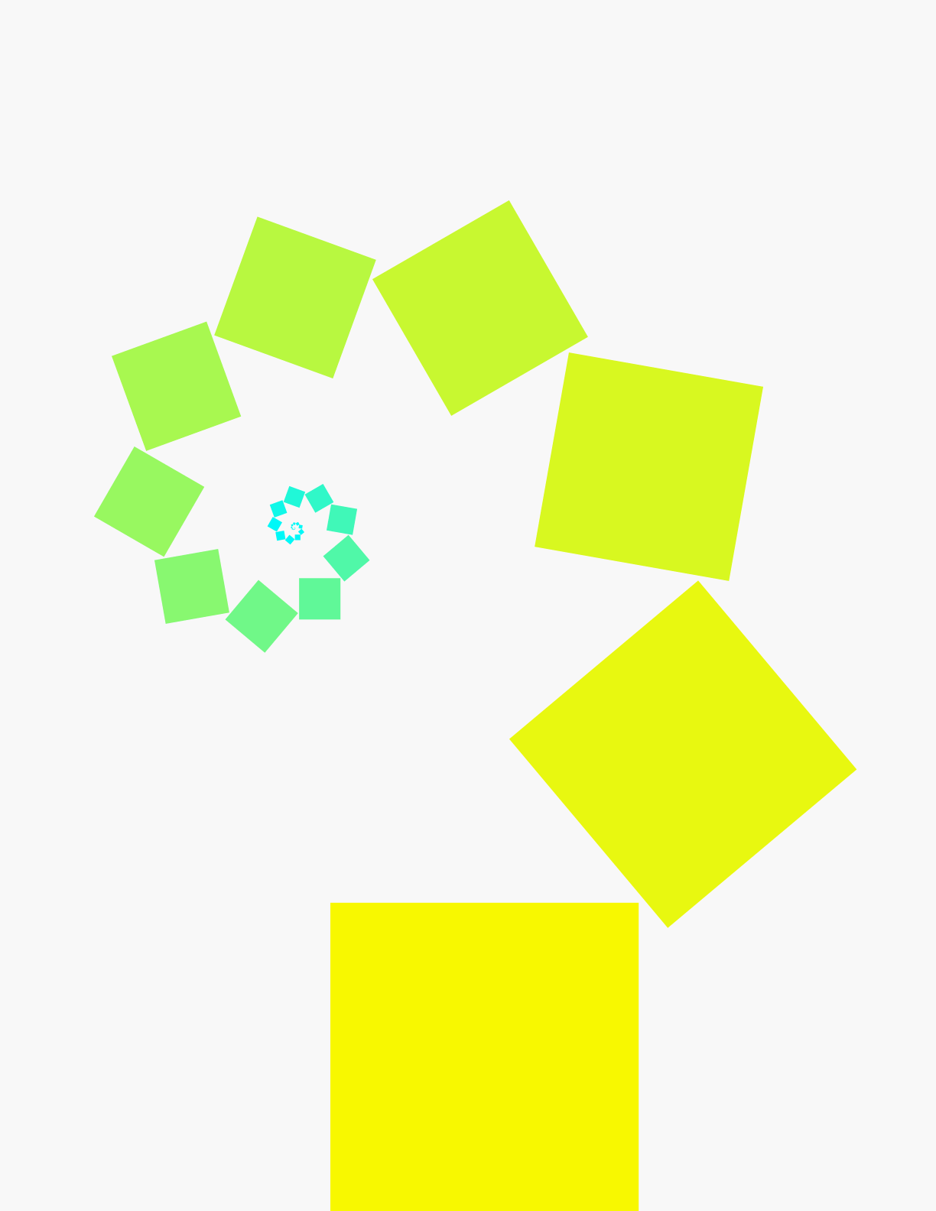
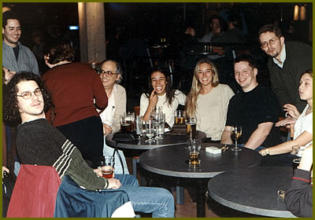
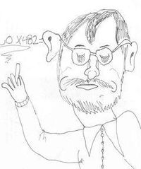
Il font quoi, les mathématiciens?

